Slide 1
Wireless, remote and wide área networking
Intro to networking basics – chapter 10

Slide 2
introdução
O capítulo 10 do livro-referência trata, em especial, do tipo de conexão associado aos padrões definidos pela família IEEE 802.11, também conhecidos como Wireless Ethernet ou, simplesmente, Wi-Fi;
O objetivo do material é evidenciar o funcionamento de redes sem fio, assim como oferecer uma sucinta comparação entre esse tipo de rede e as demais, listando e exemplificando quais protocolos estão associados às suas respectivas arquiteturas.

Slide 3
10.1 – componentes básicos
Definição:
WLAN – Wireless Local Area Network: LAN conectada numa ampla área geográfica, tradicionalmente através da rede telefônica com switches;
DECT – Digital Enhanced Cordless Communications: conexão para telefones sem fio, ainda em uso hoje em dia.

Slide 4
10.1 – componentes básicos
A implantação de uma WLAN requer os seguintes componentes básicos:
Adaptador de rede compatível: um para cada estação que for se conectar a essa rede;
Pontos de acesso: um (ou mais) ponto(s) de acesso, ao utilizar o modo infraestrutura (que é o mais comum);
Intervalo de frequências de rádio: como a informação trafega via ondas de rádio, é necessário que se tenha “vias” de transmissão, aqui caracterizadas como frequências de onda de rádio.

Slide 5
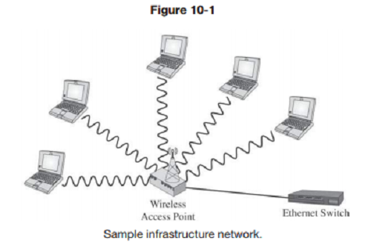
10.1 – componentes básicos

Slide 6
10.1 – componentes básicos
Wi-Fi usa o tipo de acesso de mídia CMSA/CA (Carrier Sense Multiple Access/ Collision Avoidance): como é mais difícil identificar colisões em transmissões sem fio, nesse tipo de transmissão os computadores só transmitem sem houver silêncio na via (i.e. nenhuma transmissão estiver ocorrendo naquele momento).

Slide 7
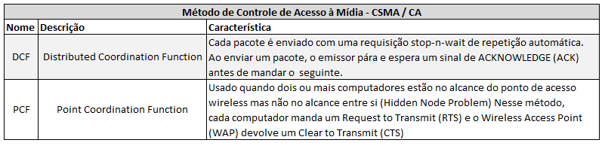
10.1 – componentes básicos

Slide 8
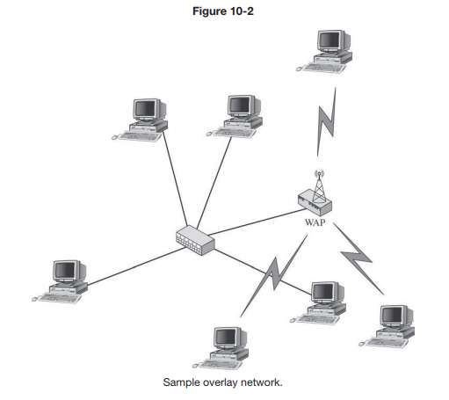
10.1 – esquema de rede sobreposta

Slide 9
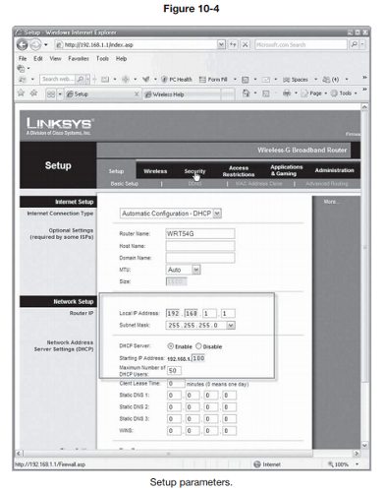
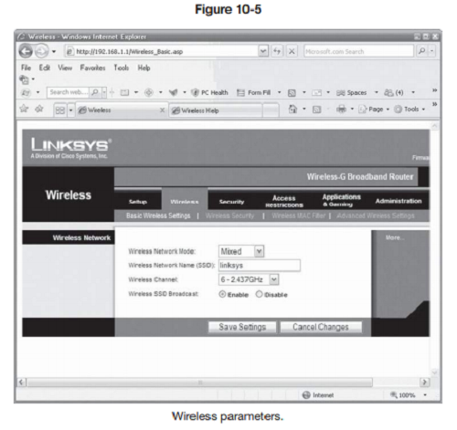
10.1 – parâmetros de configuração

Slide 10
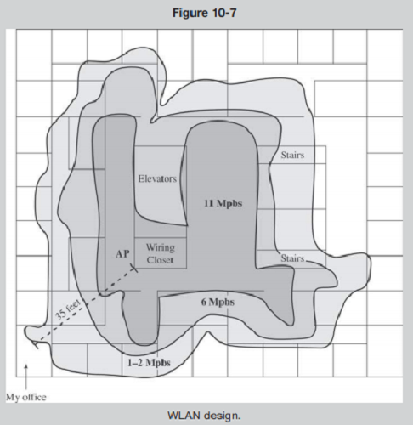
10.1 – caso de estudo
A Escola de Negócios Kelly, na Universidade de Indiana, adota conexões com e sem fio, mas alguns edifícios antigos (como o da imagem) não foram construídos com o paradigma de facilitar a transmissão do sinal Wi-Fi. Na figura ao lado, o escritório de um professor ficava a não mais de 12 metros do ponto de acesso Wi-Fi, mas mesmo assim ele nunca tinha sinal. Isso mostra que apenas um bom plano de Wi-Fi ou um roteador mais potente não é o bastante para se considerar um esquema de conexão sem fio.

Slide 11
10.2 – Implementação do acesso remoto
PSTN e POTS : Rede discada
Vantagens: Fácil de encontrar linhas disponíveis e baixo custo
Desvantagens: Custo variável, banda limitada e baixa segurança
VPN: Rede virtual criptografada
Vantagens: Maior banda, custos fixos e flexibilidade das configurações de seguranças
Desvantagens: Necessário acesso à internet e configurações mais complexas

Slide 12
10.2 – Acesso e autenticação
Dial-up
SLIP (Serial Line Internet Protocol)
PPP (Point-to-Point Protocol)
PPPoE (Point-to-Point Protocol)
VPN
PPTP (Point-to-Point Tunneling Protocol)
L2TP (Layer 2 Tunning Protocol)

Slide 13
10.2 – Configurando o acesso remoto

Slide 14
10.2 – Configurando o acesso remoto

Slide 15
10.2 – Configurando o acesso remoto

Slide 16
Cap 10.3 – unindo lans com wans
Por definição, uma LAN vira uma WAN quando o tráfego entre as redes se cruzam.
No caso da VPN para conexão com a WAN, o sistema funciona como um túnel que transmite dados de um aparelho específico para outro na internet.
Independente do método, a ideia é a mesma. Um roteador em cada ponto que se conectam de alguma forma.

Slide 17
10.3.1 – variáveis da wan
Quando uma WAN está sendo configurada, é necessário planejar para atender os diferentes tipos de requisitos existentes. Como:
O número de LANs que você precisa conectar
A localização das LANs
O número de computadores em cada LAN
Custo da implementação
Sistema operacional da rede
Servidores da rede
Requerimentos da banda da rede

Slide 18
10.3.1 – planejando configurações lan
É necessário considerar os tipos de servidores que você precisa e quantos usuários vão ter acesso à esses servidores.
A banda de rede entre a LAN e a WAN costumam ser limitadas, portanto é preferível que o tráfego entre LANs seja mínima.
O roteador é o aparelho principal para que o acesso seja possível na LAN, além de administrar as conexões realizadas.

Slide 19
10.3.1 – planejando configurações Wan
A conexão WAN tem suporte a diversos tipos de conexão. O tipo mais fácil de configurar é a VPN, basta configurá-lo para permitir o compartilhamento da conexão com a internet (basicamente um roteador conectando com um circuito que carrega dados).
A conexão pode ser feita por um desses 3 tipos: (explicados posteriormente)
Circuit-switched network
Dedicated circuit network
Packet-switched network

Slide 20
10.3.2 – Circuit-switched network
Esse tipo de serviço opera na PSTN (redes de telefone)
Utiliza da arquitetura em cloud (Figura 10-17). Os usuários se conectam a um ponto em comum da rede (a nuvem), estabelecem uma conexão temporária, que é finalizada após a troca de dados é realizada.
As arquiteturas em cloud são simples para as organizações, por não precisarem administrar o que está dentro da nuvem, nem se preocuparem com a quantia de dados trafegados, porém, essa arquitetura pode ser mais custosa, porque os usuários devem pagar por cada conexão por tempo estabelecido.

Slide 21
10.3.2 – Circuit-switched network
Para que o computador converse com a PSTN (cabo de telefone), é necessário instalar equipamentos especiais (modem), o modem é instruído a ligar com a linha de telefone de outro computador. Esse sistema é conhecido como POTS (standard dial-up system).
Uma outra opção com maior banda é usar a ISDN (Integrated Services Digital Network), que combina voz, vídeo e dado no circuito digital. Para utilizar desse serviço, é necessário conectar o computador com um aparelho chamado Network Terminator (NT-1 ou NT-2).
A POTS é usada mais frequentemente quando os requerimentos da banda são menores, ao contrário da ISDN.

Slide 22
10.3.3 – dedicated circuit network
Em um circuito de redes dedicado, todas as conexões são de ponto a ponto. O circuito continua funcionando como um cloud, porém a rede se comporta como se fosse um circuito particular. (Figura 10-18)
Diferente da Circuit-switched network, este necessita de mais atenção no design da rede, por ter altos custos no recabeamento das instalações.
Três arquiteturas básicas são usadas nesse tipo de circuito: ring, star e mesh.
A forma mais comum de circuito dedicado usado atualmente é a T carrier circuit. Linhas do tipo T1 são utilizados para carregar os dados e transmissão de voz, enquanto a T2, T3 e T4 são agrupamentos de linhas do tipo T1. Outro tipo de circuito dedicado é a SONET (Synchronous optical network)

Slide 23
10.3.4 – packet-switched network
O packet-switched network também utiliza da arquitetura cloud (Figura 10-19), porém, diferente do circuit-switched network, a cobrança é feita pela quantia de pacote de dados transmitido em uma operação.
A conexão do usuário com a rede é uma montagem e desmontagem de pacotes (PAD – packet assembly/disassembly).
O serviço packet-switched mais antigo existente é a X.25
Asynchronous transfer mode (ATM) – é considerada como um serviço de pacote não confiável; Mantêm os dados intactos nas transmissões entre os nodos, enviando apenas um sinal de confirmação de recebimento do pacote (Figura 10-20).
Switched multimegabit data servisse (SMDS) – também é considerada como um serviço de pacote não confiável. Este diferente da ATM, não possui verificação de erros, não é padronizada e o futuro deste é incerto pois não traz vantagens.

Slide 24

10.4 Acessando redes sem-fio

Slide 25
Acesso a redes sem - fio
Dos vários métodos e dispositivos usados para acessar redes sem – fio, destacaremos:
SMARTPHONES;
TABLES.

Slide 26
Smartphones
Dispositivos, telefones, que oferecem para o usuário capacidades computacionais.
Popularmente definido como:
CELULAR + COMPUTADOR = SMATHPHONE
Pode-se considerar smartphome como um “computador de mão”.
Smarthphones possuem sistemas operacionais e softwares aplicativos, “apps”.

Slide 27
Smartphones
Vamos classificar os smartphones em três tipos:
Black Berry;
Iphone;
Smartphones Android.

Slide 28
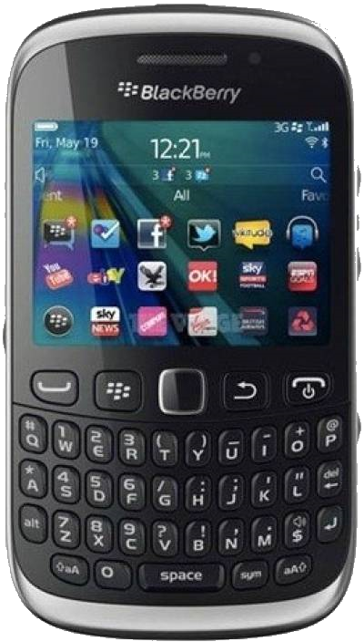
Smartphone: blackberry
SO lançado em 1999 com um leitor de e-mail;
Atualmente Blçackberry suporta multitarefas e interoperabilidade. Já vem de fábrica com diversos aplicativos voltados para os negócios.

Slide 29

Smartphone: IPHONE
SO lançado em 2007 pela Apple Inc.
Primeiro a oferecer ao usuário a tecnologia tela sensível a toque, “touch screen”, e um navegador de Internet.
O usuário interage via toque ou movimentos.
Em 2008 passou a dar suporte para aplicativos de terceiros, não fabricados pela Apple, hoje disponíveis da Apple Store.

Slide 30
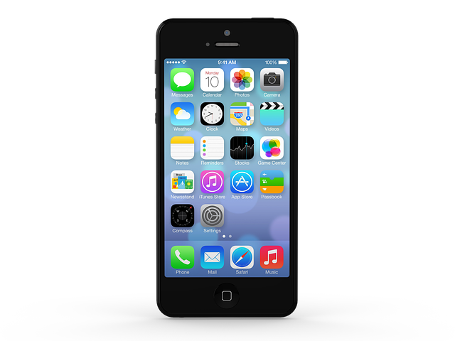
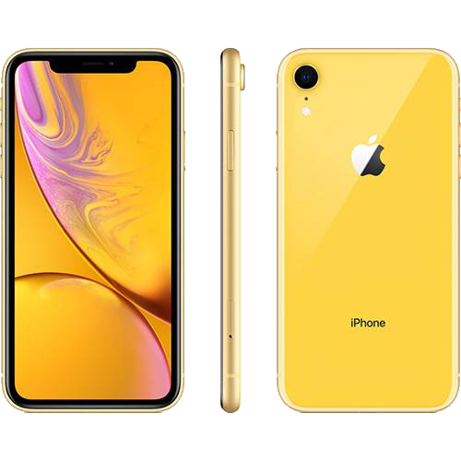
Smartphone: IPHONE

Slide 31

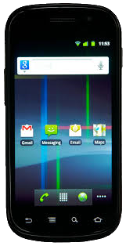
Smartphone: ANDROID
SO Lançado em 2008 pela Google;
Baseado no SO Linux;
Vários fabricantes podem usar o Android em seus smartphones, por isso existem diversas de aparelhos;
Também possui loja de aplicativos.

Slide 32
Smartphone: tipos de aplicações
Produtividade: Ferramentas de produtividade para negócios. Exemplo: Microsoft Suíte;
Comunicação: Incluem meios de comunicação com outros usuários, incluindo envio de SMS, e-mails, redes sociais, ... Exemplo: Twitter, Facebook, Gmail.
Gerenciamento Pessoal: Aplicativos para o gerenciamento de orçamentos e planos pessoais. Exemplo: Calendários, ...
Saúde e Ginástica: Aplicativos para acompanhamento de exercícios e dietas, ...
Entretenimento: Software especializados em mostrar opções de entretenimento para o usuário, como jogos, quais filmes estão passando na cidade onde usuário, reside, ...

Slide 33
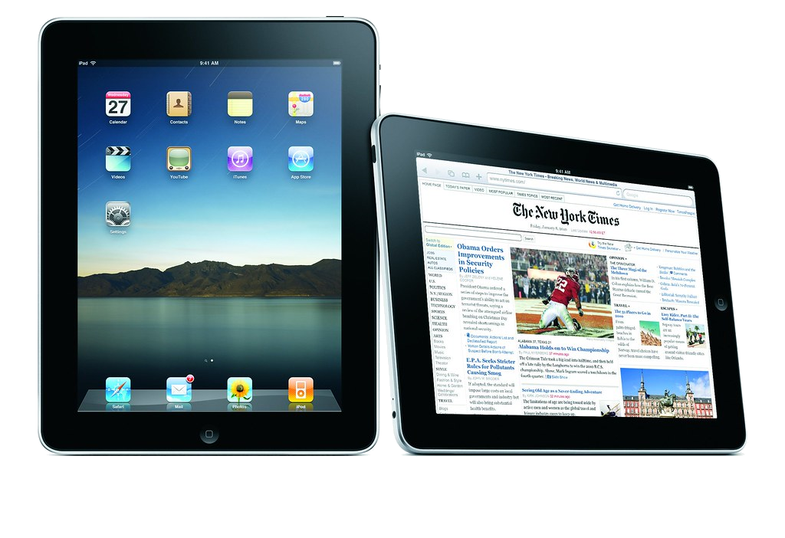
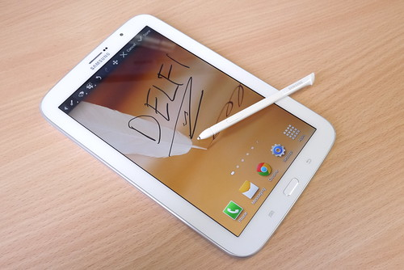
TABLETS
Similares ao smartphones.
Considerados computadores portátil.
Todos permitem interação com “canetas”.
Exemplos: Ipad, Samsung Galaxy Note, ...

Slide 34
COMPUTAÇÃO EM NUVEM

Slide 35

COMPUTAÇÃO EM NUVEM
Provedores de serviço podem prover para organizações serviços de computação.
As organizações economizam grandes recursos já que não arcam com despesas relacionadas a hardware e software.

Slide 36
Computação em nuvem
A computação em nuvem oferece os seguintes tipos serviços:
Software como Serviço (SaaS);
Serviço de Desenvolvimento;
Serviço de utilitários;
Serviço para Comércio.

Slide 37

Computação em nuvem: SOFTWARE
O provedor de serviços hospeda um ou mais aplicativos dentro de sua infraestrutura que eles disponibilizam para seus clientes.
SaaS pode fornecer aplicativos especializados, como folha de pagamento ou aplicações generalizadas.
Exemplos: Google Docs, ...

Slide 38
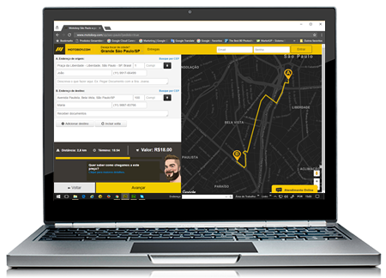
Computação em nuvem: desenvolvimento
O provedor hospeda ambientes que permitem aos desenvolvedores criar software sem manter um ambiente local robusto.
Exemplo: Google Maps Plaform oferece esse serviço.

Slide 39


Computação em nuvem: Utilitários E Comércio
Serviço de utilitários: Provedores de serviços que fornecem utilitários como proteção contra vírus e monitoramento de segurança.
Serviço para Comércio: Serviços que fornecem uma interface para os comerciantes disponibilizarem bens e serviços.

Slide 40
Computação em nuvem: IMPLEMENTAÇÃO
FRONT END
MIDDLE WARE
BACK END

Slide 41
Computação em nuvem: FRONT END
Acesso ao conteúdo da nuvem. Geralmente usa-se a Internet.
Tipo de Hardware do Usuário. Smartphone, notebook, ...
Software para acesso ao serviço. Navegador ou software espoecializado.

Slide 42
Computação em nuvem: BACK END
Infraestrutura: Auto poder de processamento e armazenamento.
Alto poder de redundância.
Escalabilidade.
Garantir que o serviço não pare.

Slide 43
Computação em nuvem: middle ware
Software especializado que permite a comunicação e administra a interação entre front end e back end.
Por meio dele é possível monitorar o tráfego e rota das requisições.
Notes:
Servicce Fabric (https://azure.microsoft.com/pt-br/overview/what-is-middleware/)

Slide 44
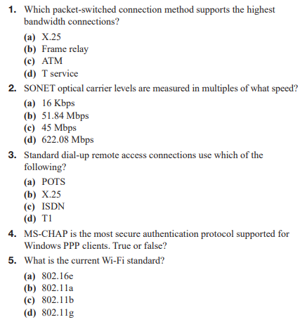
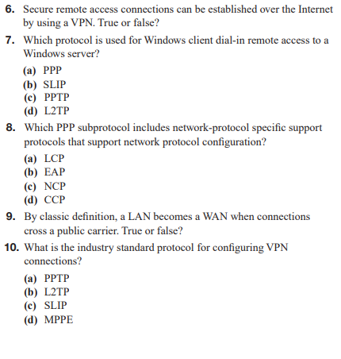
Summary questions

